Slide 1
第六章 分支限界法

Slide 2
分支限界法
☺理解分支限界法的剪枝搜索策略
☼掌握分支限界法的算法框架
(1)队列式(FIFO)分支限界法
(2)优先队列式分支限界法
☺通过应用范例学习分支限界法的设计策略

Slide 3
分支限界法
P161
子集树
树形结构
排列树
与回溯法不同的是，分支限界法
用广度优先或最小耗费方法来搜索这些树。
与回溯法的主要区别在于对活结点的扩充方式。

Slide 4

分支限界法
P161
回溯法
分支限界法
A
不撞南墙，不回头
A
弊端
1
0
1
0
B
C
B
C
1
0
1
0
1
0
1
0
D
E
F
G
D
E
F
G
分支限界法：
生成从该结点移动一步即可到达的所有新结点
抛弃那些不可能导出（最优）可行解的结点
尊老
找到解或活动表为空

Slide 5
分支限界法
P162
选择E结点的两种常用方法:
广度优先
1)队列式(FIFO) ：
将活结点表组织成队列，
按先进先出原则选取下一个结点作为当前扩展结点。
2) 优先队列式：
每个结点都有一个对应的耗费或收益。
按优先级选取下一个结点作为当前扩展结点。
最小耗费

Slide 6
分支限界法-队列式
P162
例1 [0-1背包问题] n=3, w=[20,15,15], p=[45,25,25], c= 30
A
1
0
[B C]
B
C
[C D E]
1
0
1
0
[C E]
D
E
F
G
[E F G]
1
0
1
0
1
1
0
0
[F G]
H
I
J
K
L
M
N
O
50
25
0
45
A B C E F
广度优先遍历

Slide 7
分支限界法-优先队列式
P162
A
[B C]
1
0
B
C
[E C]
1
1
0
0
[C]
D
E
F
G
1
0
1
0
1
0
1
0
[F ]
N
O
H
I
J
K
L
M
45
50
25
(0,1,1)
A B E C F

Slide 8
分支限界法-剪枝函数
P163
该函数给出每一个可行结点相应的子树可能
获得的最大价值的上界。如果这个上界不比
当前最优值更大，则说明相应的子树中不含
问题的最优解，因此可以剪去。

Slide 9
分支限界法
P163
A
30
1
2
5
1
6
10
B
4
2
4
3
4
3
20
FIFO:
[B]
[C D E]
C
D
E
[D E F G]
[E F G H I]
3
4
2
4
2
3
[F G H I J K]
F
G
H
I
J
K
4
3
4
2
3
2
[J K]
L
M
N
O
P
Q
66
25
59

Slide 10
分支限界法
P163
30
1
2
A
5
1
6
10
4
B
2
4
3
3
20
4
C
D
E
优先队列式
[B]
3
4
2
4
2
3
[E D C]
F
G
H
I
J
K
D
C
J
K
4
3
4
2
3
2
L
M
N
O
P
Q
6
30
14
24
[D J K C ]
B E D H J K I

Slide 11
分支限界法-思考
穷举法、回溯法、分支限界法之间的区别和联系？
回溯法和分支限界法类似穷举法。
不同点：
1) 求解目标不同
2) 对解空间的搜索方式
3) 对当前扩展结点所采用的扩展方式不同
相同点：
1) 都用子集树和排列树表示问题解空间的一棵有序树
2) 都采用剪枝函数避免了无效搜索

Slide 12
6.3 装载问题

Slide 13
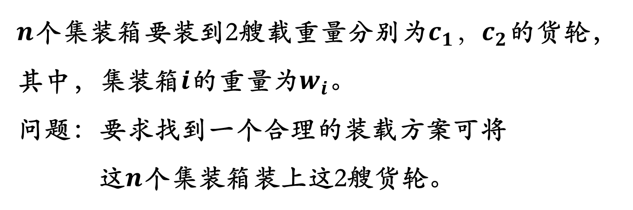
装载问题
P166
$n$个集装箱要装到2艘载重量分别为$c_{1}，c_{2}$的货轮，
其中，集装箱$i$的重量为$w_{i}$。
问题：要求找到一个合理的装载方案可将
这$n$个集装箱装上这2艘货轮。
子集树
第一艘船的最优装载

Slide 14

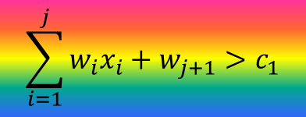
装载问题
P166
队列式分支限界法：
约束
限界
左儿子
右儿子
$$\sum_{i=1}^{j}{w_{i}x_{i}}+w_{j+1}>c_{1}$$
剪去不含最优解的子树。

Slide 15
(20,30,10,10),c=40
40
A
30
1
0
C
20
B
1
0
0
1
D
E
F
G
1
0
1
0
1
0
1
0
M
O
H
I
J
K
L
N
1
0
1
0
1
1
0
1
0
0
1
0
1
0
1
0
P
Q
R
S
T
U
V
W
X
Y
Z
27
28
29
30
31

Slide 16
装载问题
P170
优先队列式：
用最大优先队列存储活结点表
优先级依据是什么？

Slide 17
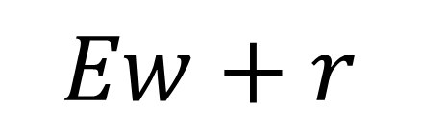
装载问题
P170
优先队列式：
用最大优先队列存储活结点表
优先级：从根结点到结点x的路径所相应的载重量
再加上剩余集装箱的重量和。

Slide 18
(20,30,10,10),c=40
40
A
30
1
0
C
20
B
1
0
0
1
D
E
F
G
1
0
1
0
1
0
1
0
M
O
H
I
J
K
L
N
1
0
1
0
1
1
0
1
0
0
1
0
1
0
1
0
P
Q
R
S
T
U
V
W
X
Y
Z
27
28
29
30
31

Slide 19
A B C F L

Slide 20

$$n=4,c=12,W=(8,6,2,3)$$
A
ABEJK
1
0
Bestw=8
C
B
1
0
0
1
D
E
F
G
Bestw=10
1
0
1
0
1
0
1
0
M
O
H
I
J
K
L
N
1
0
1
0
1
1
0
1
0
0
1
0
1
0
1
0
P
Q
R
S
T
U
V
W

Slide 21
6.5 0-1背包问题

Slide 22
0-1背包问题
算法设计：
子集树
剪枝函数：
约束
限界
左儿子
右儿子

Slide 23
0-1背包问题
优先级依据是什么？
1、结点相应的价值
2、结点相应的重量
3、结点的价值上限
C=14,p=[18,20,14,8],w=[6,10,4,2]

Slide 24
C=14,p=[18,20,14,8],w=[6,10,4,2]
A
(4,3,1,2)
1
0
8
C
B
1
0
0
1
22
D
E
F
G
40
1
0
1
0
1
0
1
0
M
O
H
I
J
K
L
N
1
0
1
0
1
0
1
0
1
0
1
0
1
0
1
0
P
Q
R
S
T
U
V
W
X
Y
Z
27
28
29
30
31

Slide 25
第七章 随机化算法
(了解)

Slide 26
随机化算法
P202
分类：
确定性算法
随机化算法
分治法、动态规划、贪心算法、回溯法、分支限界法

Slide 27
随机化算法
P202
随机化算法的基本特征：
对求解问题的同一实例用同一随机化算法
求解两次可能得到完全不同的效果。
甚至，所得的结果有相当大的差别

Slide 28
随机化算法
P202
随机化算法分类：
数值随机化算法
蒙特卡罗算法
拉斯维加斯算法
舍伍德算法

